Slide 1


Slide 2


Bases de Datos
Rodrigo Olavarría
rodrigo.olavarria@usm.cl
Departamento de Informática – UTFSM, Chile

Slide 3
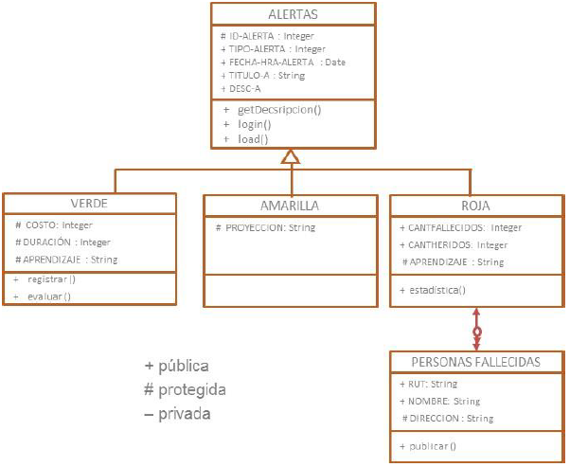
1.- Ejercicio

Slide 4
1.- Ejercicio
Paso 1: Tipos de Entidades “Fuertes”
No hay
Paso 2: Tipos de Entidades “Débiles”
No hay
Paso 3: Asociaciones 1:1
No hay
Paso 4: Asociaciones 1:N
PERSONASFALLECIDAS (Rut, Nombre, Dirección, Id-Alerta)
Paso 5: Asociaciones M:N
No hay.
Paso 6: Asociaciones n-arias (n ≥ 3)
No hay.
Paso 7: Herencia
(Alternativa 1)
ALERTAS (Id-Alerta, Tipo-Alerta, Fecha-Alerta, Hora-Alerta, Título-A, Desc-A)
VERDE (Id-Alerta, Costo, Duración, Aprendizaje)
AMARILLA (Id-Alerta, Proyección)
ROJA (Id-Alerta, CantFallecidos, CantHeridos, Aprendizaje)
Paso 8: Categorización (Interfaces o Herencia Selectiva)
No hay.

Slide 5
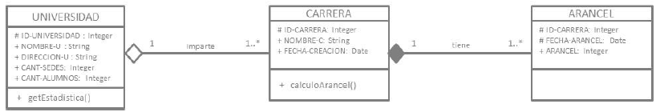
2.- Ejercicio

Slide 6
2.- Ejercicio
Paso 1: Tipos de Entidades “Fuertes”
UNIVERSIDAD(ID-UNIVERSIDAD, NOMBRE-U, DIRECCION-U, CANT-SEDES, CANT_ALUMNOS)
Paso 2: Tipos de Entidades “Débiles”
ARANCEL(ID-CARRERA, FECHA-ARANCEL, ARANCEL)
Paso 3: Asociaciones 1:1
No hay
Paso 4: Asociaciones 1:N
CARRERA (ID-CARRERA, NOMBRE, FECHA-CREACION, ID-UNIVERSIDAD)
Paso 5: Asociaciones M:N
No hay.
Paso 6: Asociaciones n-arias (n ≥ 3)
No hay.
Paso 7: Herencia
No hay
Paso 8: Categorización (Interfaces o Herencia Selectiva)
No hay.

Slide 7
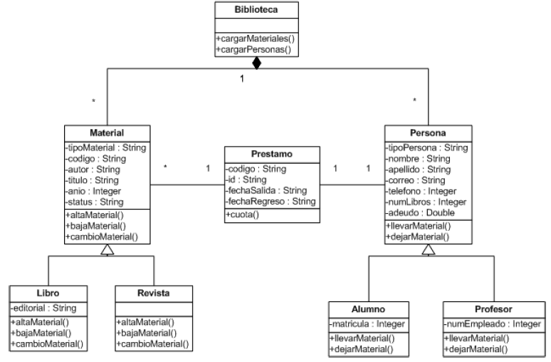
3.- Ejercicio:

Slide 8
3.- Ejercicio:
Paso 1: Tipos de Entidades “Fuertes”
No hay
Paso 2: Tipos de Entidades “Débiles”
No hay
Paso 3: Asociaciones 1:1
PERSONA (ID-P, NOM-P, APELLIDO-P, TIPO-P, CORREO, TELEFONO, NUMLIBROS, ADEUDO)
PRESTAMO (CODIGO-P, ID, FECHASALIDA, FECHA REGRESO, ID-P)
Paso 4: Asociaciones 1:N
MATERIAL (CODIGO-M, TIPO-M, AUTOR, TITULO, AÑO, STATUS, CODIGO-P)
Paso 5: Asociaciones M:N
No hay
Paso 6: Asociaciones n-arias (n ≥ 3)
No hay.
Paso 7: Herencia
Si hay.

Slide 9
3.- Ejercicio:
Paso 7: Herencia
Para el primer caso se opta por la Alternativa 3 vista en clases, ya que son solo 2 subclases y solo se requiere un atributo adicional para LIBRO, pues REVISTA no tiene atributos, así es que basta con el atributo TIPO-M para dilucidar si es LIBRO o REVISTA. Quedaría:
MATERIAL (CODIGO-M, AUTOR, TITULO, AÑO, STATUS, CODIGO-P, TIPO-M, EDITORIAL)
Para el segundo caso se opta por la Alternativa 2, para dar más flexibilidad y escalabilidad al modelo, ya que es probable que para otros requerimientos se necesite a los ALUMNOS y a los PROFESORES separados. Se elimina PERSONA y quedaría:
ALUMNO (ID-P, NOM-P, APELLIDO-P, TIPO-P, CORREO, TELEFONO, NUMLIBROS, ADEUDO, MATRICULA)
PROFESOR (ID-P, NOM-P, APELLIDO-P, TIPO-P, CORREO, TELEFONO, NUMLIBROS, ADEUDO, NRO-EMPLEADO)
Además el atributo TIPO-P se puede eliminar ya que al usarse tablas diferentes está implícito. Quedaría:
ALUMNO (ID-P, NOM-P, APELLIDO-P, CORREO, TELEFONO, NUMLIBROS, ADEUDO, MATRICULA)
PROFESOR (ID-P, NOM-P, APELLIDO-P, CORREO, TELEFONO, NUMLIBROS, ADEUDO, NRO-EMPLEADO)
Paso 8: Categorización (Interfaces o Herencia Selectiva)
No hay.

Slide 10
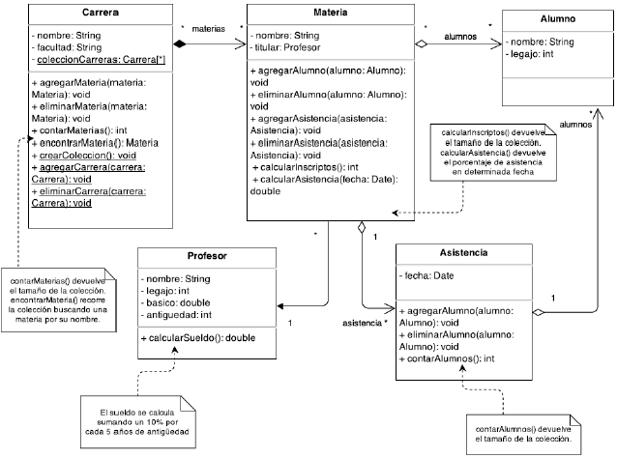
4.- Ejercicio

Slide 11
4.- Ejercicio
Paso 1: Tipos de Entidades “Fuertes”
PROFESOR (NOMBRE-P, LEGAJO-P, BASICO-P, ANTIGÜEDAD-P, ID-P)
CARRERA (NOMBRE-C, FACULTAD-C, COLECCION-C, ID-C)
Paso 2: Tipos de Entidades “Débiles”
ASISTENCIA (FECHA-A, ID-M)
Paso 3: Asociaciones 1:1
No hay
Paso 4: Asociaciones 1:N
MATERIA (NOMBRE-M, TITULAR-M, ID-M, ID-P)
ALUMNO (NOMBRE-A, LEGAJO-A, ID-A, FECHA-A, ID-M)
Paso 5: Asociaciones M:N
CARRERA-MATERIA (ID-C, ID-M)
MATERIA-ALUMNO (ID-M, ID-A)
Paso 6: Asociaciones n-arias (n ≥ 3)
No hay.
Paso 7: Herencia
No hay.
Paso 8: Categorización (Interfaces o Herencia Selectiva)
No hay.

